Slide 1

Kapitel 12: Politisk kultur og medborgerskab
Læringsmål - efter at have læst dette kapitel skal du kunne: | Dagsorden for modulet
Redegøre for hvad politisk kultur er Definere medborgerskab Forstå forskellige medborgerskabsidentiteter Forstå hvad ligestilling mellem kønnene er, og årsager til en manglende ligestilling. | Politisk kultur Medborgerskab Undersøgelsesopgave Medborgerskabsidentiteter Medborgerskab og ligestilling Undersøgelse og debat Afsluttende øvelse om læringsmål

Slide 2

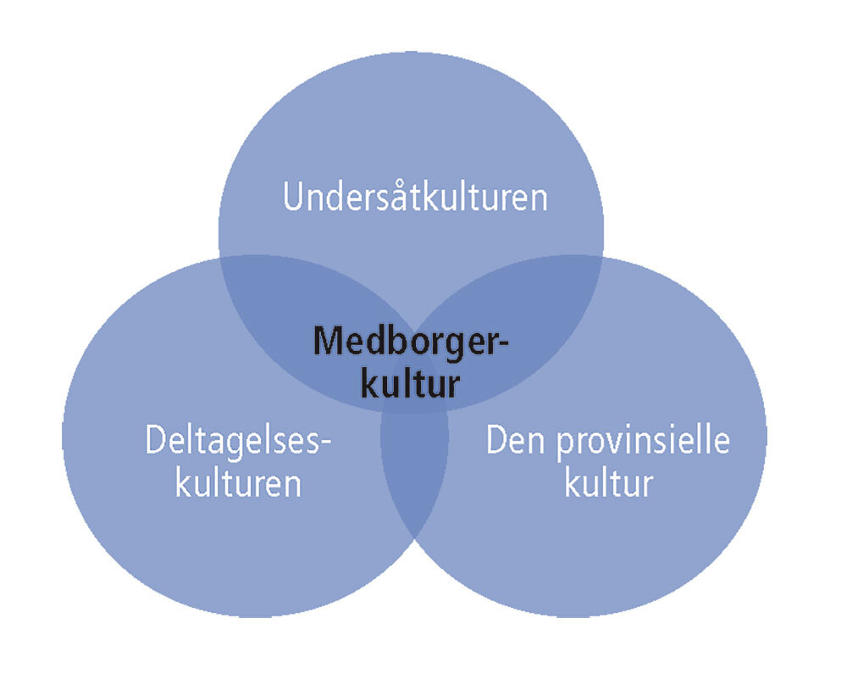
Politisk kultur
4 forskellige typer af politisk kultur:
Deltagelseskulturen: Er en kultur, hvor borgerne følger godt og aktivt med i den politiske debat.
Undersåtkulturen: Er en politisk kultur, der er karakteriseret ved mere passivitet fra borgeren over for det politiske liv.
Den provinsielle kultur: Er en politisk kultur, hvor borgeren egentlig ikke føler et politisk tilhørsforhold til det nationale eller til staten, men snarere identificerer sig med det liv, der foregår lokalt.
”Civic Culture”: En blandingskultur, der indeholder en passende mængde elementer af de tre andre.

Slide 3
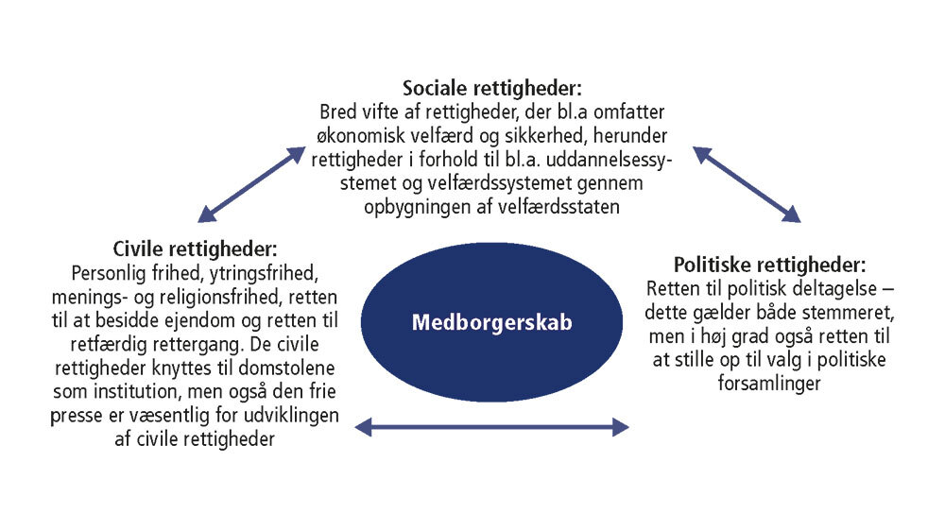
Medborgerskab
Medborgerskab for Marshall er altså ensbetydende med et omfattende sæt af rettigheder – civile, politiske og sociale – opbygget og erhvervet gennem tre hundrede år

Slide 4
Undersøgelsesopgave:
Undersøg i grupper, hvad menneskerettighederne konkret handler om – sammenlign menneskerettighederne i Danmark, Europa og i FN – er det de samme eller er der forskelle? Udfyld skemaet nedenfor.
Fremlæggelse: Gå sammen med en anden gruppe og fremlæg og sammenligner jeres skema.
Forskelle/ligheder | Danmark | Europa | FN
Menneskerettigheder

Slide 5
Medborgerskabsidentiteter
Tre medborgeridentiteter.
Peger på nogle mønstre i borgeres holdninger, identitet og adfærd.
Reelt er vi alle en blanding af de tre.
Den forbrugeristiske medborgeridentitet er i vækst. Det betyder blandt andet, at politikken også ændrer karakter, mod et mere egennyttigt og selvfokuserende medborgerskab, hvor borgerens fokus i højere grad er på sig selv, og i mindre grad på fællesskabet.
 | Den republikanske medborger | Den forbrugeristiske medborger | Den innovative medborger
Fokus | Det fælles | Egne interesser | Sig selv sammen med andre
Omdrejningspunkt | Den kollektive politiske beslutning | Det individuelle, rationelle valg | Opfindsom medproducent af offentlige ydelser
Demokrati-ideal | Repræsentativitet og deliberation | Direkte deltagelse i markedslignende sammenhænge | Direkte deltagelse i offentlig-private samarbejdsrelationer
Politisk deltagelse | Kollektiv organisering med valg af repræsentanter | Individuel deltagelse - vil gøre en forskel for sig selv | Netværk sammen med andre - vil selv gøre en forskel
Rettigheder og forpligtelser | Vægter især kollektive forpligtelser | Vægter især individuelle rettigheder | Processen går forud for individuelle rettigheder og pligter
Optik | Fællesskabet og kollektiv ansvarlighed | Forbrug og individuel ansvarlighed | Innovation og individuel ansvarlighed sammen med andre
Perspektiv | Styrker fællesskabet | Optimerer egen lykke | Personlig udvikling

Slide 6
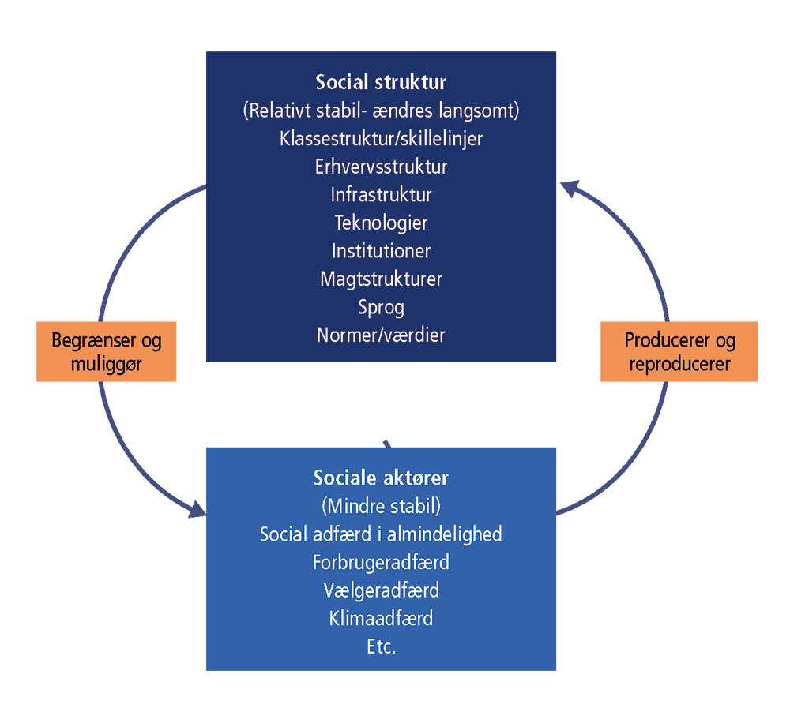
Medborgerskab og ligestilling:
Formelle ligestilling er den ligestilling, vi finder i loven.
Reelle ligestilling er den faktiske ligestilling, for eksempel løn, uddannelsesniveau og arbejdstid.
Årsager til manglende ligestilling:
Aktørforklaringen lægger vægt på individets eget valg. F.eks. Stadig tager det mest af det huslige arbejde.
Strukturforklaringerne på de strukturer, der er i omgivelserne, der påvirker kvindernes adfærd. f.eks. Stadig skal tage det mest af barselsperioden.

Slide 7
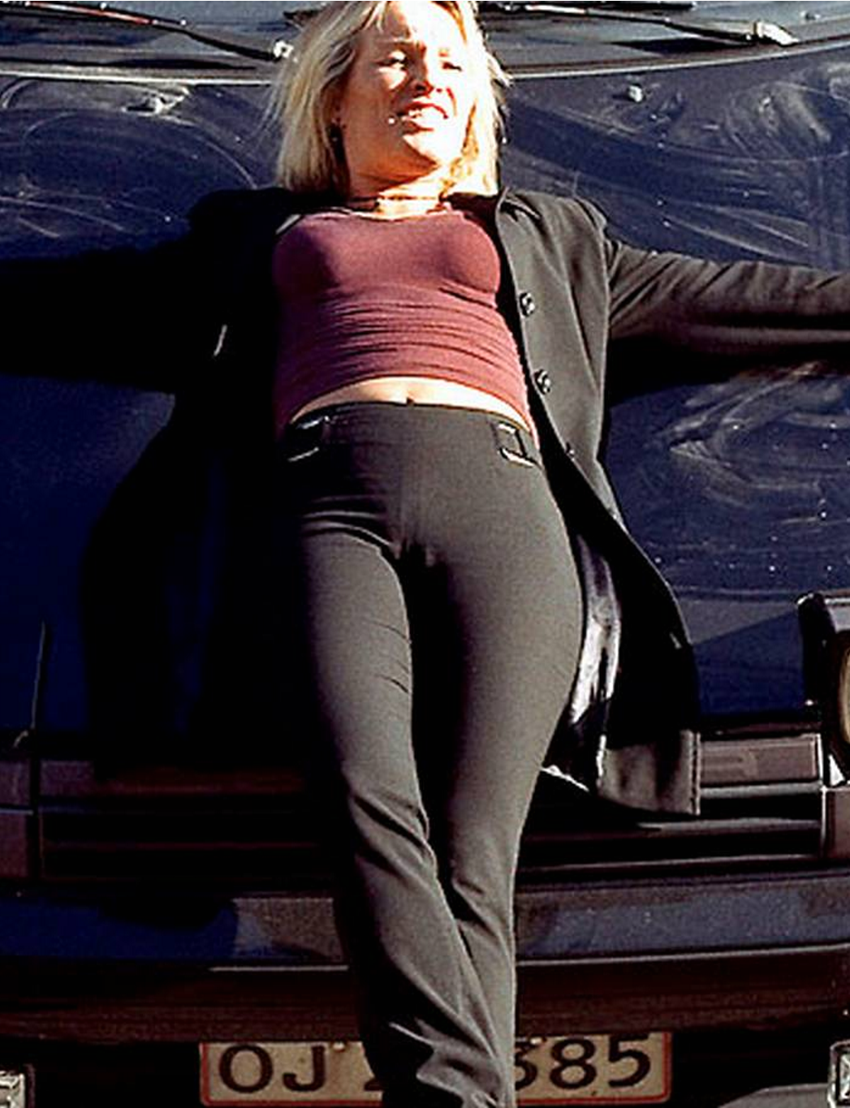
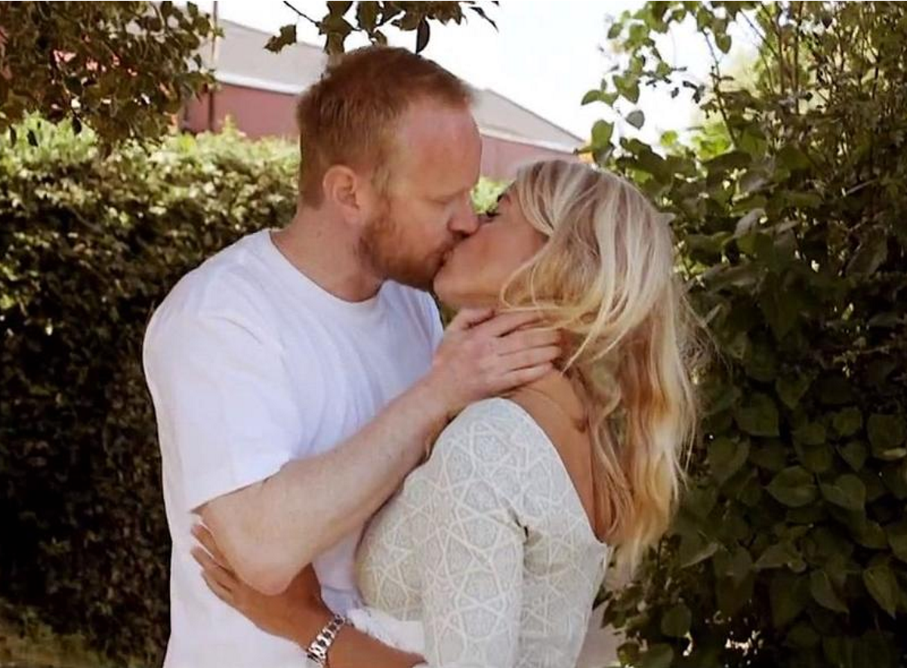

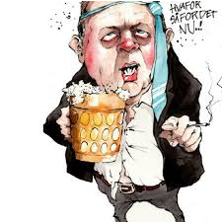
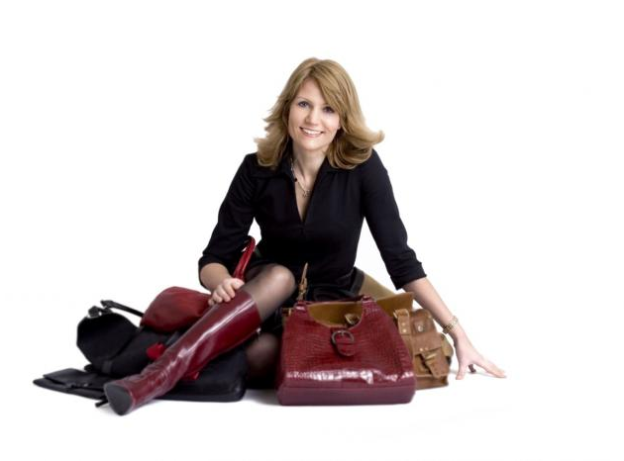
Undersøgelse og debat
Start med at se først del af serien Statsministrene fra min. 26.20-32-20. Dernæst læs artiklerne:
Hvis du ønsker at gå ind i politik, er det en fordel, hvis du er kvinde. 18. april 2019 Berlingske Sektion.
' Kvinder må stadig kæmpe’. 12. oktober 2017 BT Sektion
Spørgsmål:
Er der forskel på måden vi behandler og opfatter mand og kvinde i politik? Har HTS ret i klippet i serien statsministrene? Brug evt. billerne til højre.

Slide 8
Læringsmål – kan du det?
Læringsmål: | Dine noter:
Redegøre for hvad politisk kultur er Definere medborgerskab Forstå forskellige medborgerskabsidentiteter Forstå hvad ligestilling mellem kønnene er, og årsager til en manglende ligestilling.

